Slide 1
Panteon prezentacja
Jan Kowalski

Slide 2
część 1 prezentacji

Slide 3
Dane panteon z Polski
sprawdzamy
w zbiorze występuje 173 z Polski
w tym kobiet 17
a mężczyzn 156

Slide 4
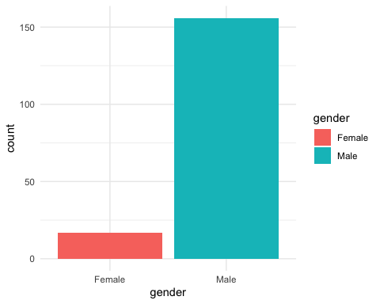
Wykres prezentujący te dane

